Slide 1
Итоги исполнения районного бюджета муниципального образования
«Усть-Удинский район» за 2021 год

Slide 2
Итоги исполнения районного бюджета, тыс. руб.
Район является высокодотационным, доля финансовой помощи в общем объеме доходов составляет 90,3%

Slide 3
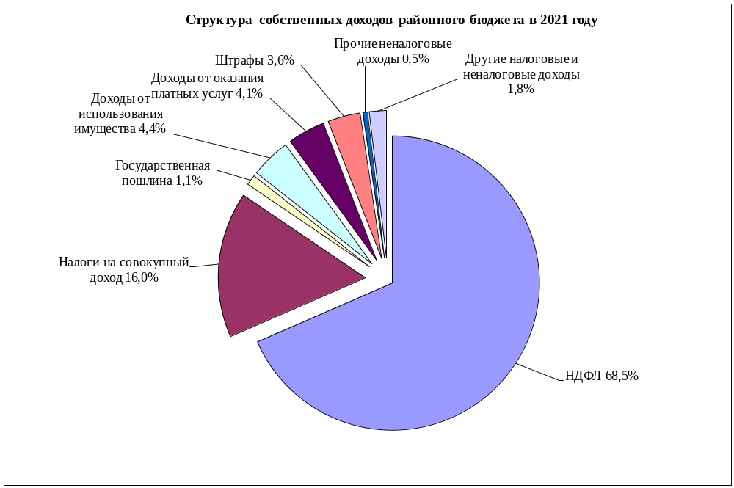

Slide 4
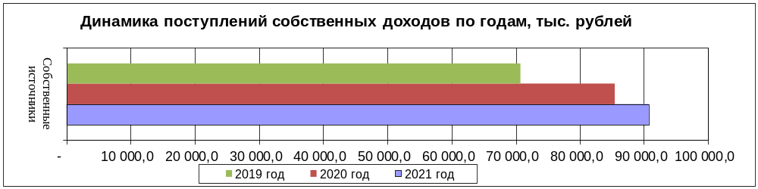
70 770,6 тыс. руб.
85 473,6 тыс. руб. (+14 703,0 тыс. руб.)
90 725,1 тыс. руб. (+ 5 251,5 тыс. руб.)

Slide 5
Динамика поступлений доходов районного бюджета, тыс. руб.
Наименование | Факт 2020 г. | Факт 2021 г. | Темп роста, %
Налоговые доходы | 71 226,2 | 77 682,4 | 9,1
Налог на доходы физических лиц | 58 266,8 | 62 106,8 | 6,6
Налоги на совокупный доход | 11 743,1 | 14 536,1 | 23,8
- налог, взимаемый в связи с применением упрощенной системы налогообложения | 5 884,4 | 11 196,6 | 90,3
- единый налог на вмененный доход | 5 811,6 | 1 020,8 | -82,4
- единый сельскохозяйственный налог | 29,9 | 58,4 | 95,3
- налог, взимаемый в связи с применением патентной системы налогообложения | 17,2 | 2 260,3 | в 13 раз
Государственная пошлина | 1 215,6 | 1 039,5 | -14,5
Задолженность по отмененным налогам | 0,7
Неналоговые доходы | 14 247,4 | 13 042,7 | -8,5
Итого по собственным источникам | 85 473,6 | 90 725,1 | 6,1
Безвозмездные поступления | 882 597,9 | 845 157,6 | -4,2
Дотации | 123 473,5 | 137 182,1 | 11,1
Субсидии | 329 395,3 | 225 437,5 | -31,6
Субвенции | 409 329,2 | 453 969,5 | 10,9
Иные межбюджетные трансферты | 24 156,3 | 28 687,6 | 18,8
Доходы бюджетов бюджетной системы РФ от возврата остатков субсидий, субвенций и иных межбюджетных трансфертов, имеющих целевое назначение, прошлых лет |  | 1 539,8
Возврат остатков субсидий, субвенций и иных межбюджетных трансфертов | -3 756,4 | -1 658,9 | -55,8
Всего доходов | 968 071,5 | 935 882,7 | -3,3

Slide 6
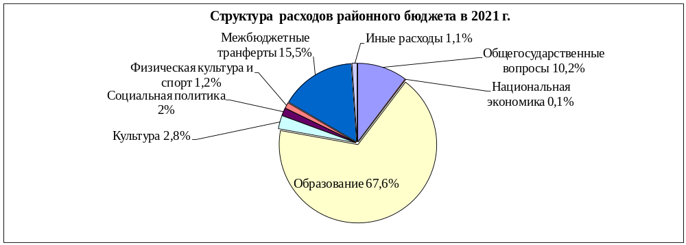
Бюджет – социально направлен, соц. сфера занимает в общем объеме расходов 73,1% или 692 млн. руб. (в 2020 г. – 76,3% или 730,7 млн. руб.)

Slide 7
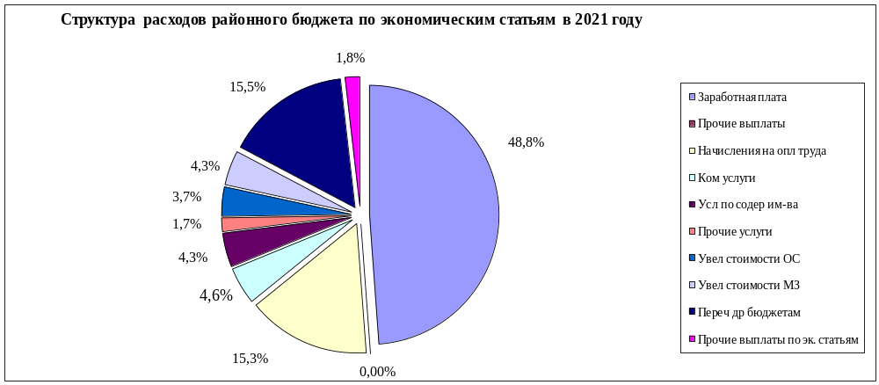
Заработная плата с начислениями на нее занимает 64% или 607 млн. руб. (в 2020 г. – 56% или 539 млн. руб.)

Slide 8

Муниципальные программы Усть-Удинского района
Муниципальная программа | Сумма, тыс. руб.
«Развитие системы образования РМО «Усть-Удинский район» на 2015-2022 годы | 613 106,9
«Развитие физической культуры и спорта в РМО «Усть-Удинский район» на 2015-2022 годы» | 11 589,3
«Развитие культуры районного муниципального образования «Усть-Удинский район» на 2015-2023 годы» | 43 976,7
«Молодежная политика на 2020-2024 годы» | 250,0
«Комплексные меры профилактики злоупотребления наркотическими средствами, токсическими и психотропными веществами» на 2020-2024 годы | 100,0
«Организация летнего отдыха и занятости детей в Усть-Удинском районе на 2020-2024 годы» | 1 962,4
«Профилактика правонарушений и безопасности дорожного движения на территории Усть-Удинского района» на 2020-2024 годы | 230,6
«Социальная поддержка отдельных категорий граждан на территории Усть-Удинского района» на 2020-2024 годы | 5 334,3

Slide 9
Муниципальные программы Усть-Удинского района
Муниципальная программа | Сумма, тыс. руб.
«Создание благоприятных условий для обеспечения жизнедеятельности населения Усть-Удинского района на 2015-2023 годы» | 13 026,7
«Обеспечение комплексных мер противодействия террору, чрезвычайным ситуациям природного и техногенного характера» на 2021-2025 годы | 6 795,1
«Обеспечение деятельности мэра Усть-Удинского района и администрации Усть-Удинского района» на 2017-2023 годы | 39 951,8
«Поддержка и развитие малого и среднего предпринимательства в Усть-Удинском районе» на 2017-2023 годы | 0,0
«Управление муниципальными финансами Усть-Удинского района» на 2017-2023 годы | 188 985,6
«Повышение эффективности проводимой муниципальной политики в области земельно-имущественных отношений и управления муниципальной собственностью» на 2017-2023 годы | 14 152,9
«Комплексное развитие сельских территорий на период 2020-2025 годы» | 550,0
Непрограммные расходы | 6 145,2
ИТОГО: | 946 157,5

Slide 10
Система целеполагания социально-экономического развития Усть-Удинского района
Стратегическая цель:
Повышение уровня и качества жизни населения
Стратегическая задача 1
Социальное развитие
676 550,2 тыс. руб.
71,5%
Стратегическая задача 2
Развитие инфраструктуры и обеспечение условий жизнедеятельности
19 821,8 тыс. руб.
2,1%
Стратегическая задача 3
Обеспечение темпов экономического роста
243 640,3 тыс. руб.
25,8%
Стратегическая задача 4
Законодательное регулирование, контроль и представление интересов населения
6 145,2 тыс. руб.
0,6%

Slide 11
Система целеполагания социально-экономического развития Усть-Удинского района
Стратегическая задача 1
Социальное развитие
Муниципальные программы, направленные на решение тактических целей:
Повышение доступности качественного образования, обеспечение его соответствия потребностям социально-экономического развития
613 106,9 тыс. руб.
64,8%
Обеспечение максимальной вовлеченности населения в систематические занятия физкультурой и спортом
11 589,3 тыс. руб.
1,2%
Создание равных возможностей доступа к культурным ценностям для всех жителей района
43 976,7 тыс. руб.
4,6%
Обеспечение успешной социализации и эффективной самореализации молодежи
350,0 тыс. руб.
0,04%
Организация летнего отдыха, занятости, и другие социальные направления
7 527,3 тыс. руб.
0,8%

Slide 12
1
Система целеполагания социально-экономического развития Усть-Удинского района
Стратегическая задача 2
Развитие инфраструктуры и обеспечение условий жизнедеятельности
Муниципальные программы, направленные на решение тактических целей:
Создание благоприятных условий для обеспечения жизнедеятельности населения Усть-Удинского района
13 026 ,7 тыс. руб.
1,4%
Обеспечение комплексных мер противодействия террору, чрезвычайным ситуациям природного и техногенного характера
6 795,1 тыс. руб.
0,7%

Slide 13
1
Система целеполагания социально-экономического развития Усть-Удинского района
Стратегическая задача 3
Обеспечение темпов
экономического роста
Муниципальные программы, направленные на решение тактических целей:
Обеспечение деятельности мэра Усть-Удинского района и администрации Усть-Удинского района
39 951,8 тыс. руб.
4,2%
Управление муниципальными финансами
188 985,6 тыс. руб.
20,0%
Повышение эффективности проводимой муниципальной политики в области земельно-имущественных отношений и управления муниципальной собственностью
14 152,9 тыс. руб.
1,5%
Комплексное развитие сельских территорий»
550,0 тыс. руб.
0,06%

Slide 14
1
Система целеполагания социально-экономического развития Усть-Удинского района
Стратегическая задача 4
Законодательное регулирование, контроль и представление интересов населения
Муниципальные программы, направленные на решение тактических целей:
Совершенствование законодательной (представительной) и контрольной деятельности
6 145,2 тыс. руб.
0,6%

Slide 15
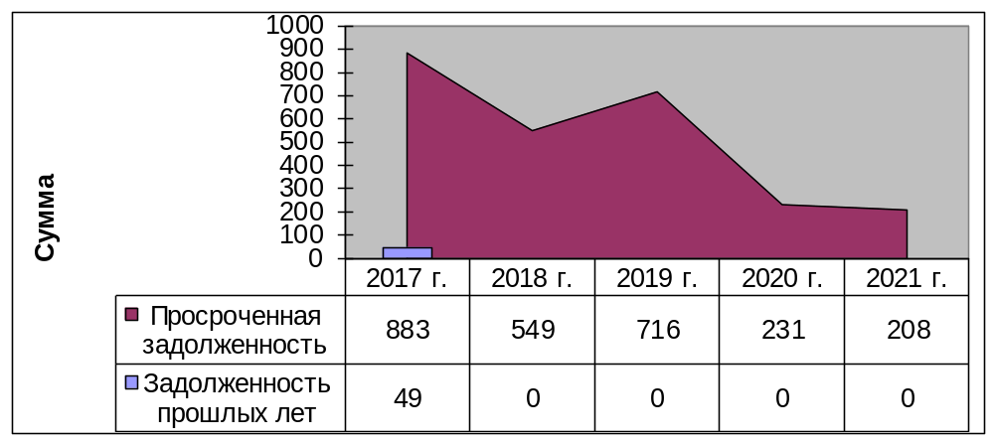
Кредиторская задолженность районного муниципального образования «Усть-Удинский район» за 2017 – 2021 гг., тыс. руб.

Slide 16
Долговые обязательства районного муниципального образования
«Усть-Удинский район», тыс. руб.

Slide 17
Капитальные расходы районного муниципального образования «Усть-Удинский район за 2021 год, тыс. руб.»
Мероприятие | 2020 год | 2021 год | Темп роста, %
Капитальный ремонт зданий и сооружений | 83 947,7 | 26 610,7 | снижение в 3,2 раза
Капитальные вложения (инвестиции) | 76 902,0 | 21 581,8 | снижение в 3,6 раза
ИТОГО | 160 849,7 | 48 192,5 | снижение в 3,3 раза
На 1 рубль затраченных средств из местного бюджета привлечено средств областного бюджета в сумме 5 758 рублей, 2020 г. – 30 542 рублей.

Slide 18
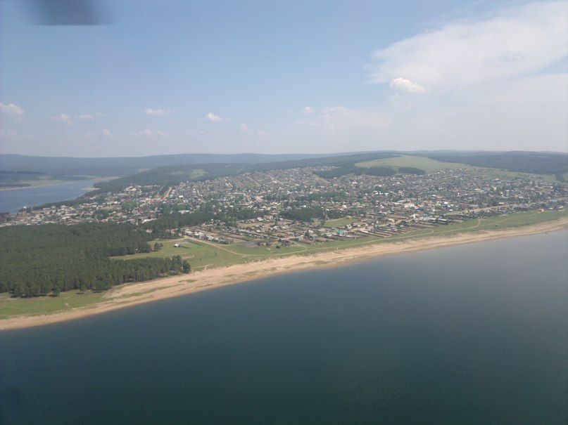

СПАСИБО ЗА ВНИМАНИЕ!

